Slide 1
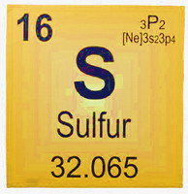


1 = Н
+ В
Решение неравенств второй степени с одной переменной
(метод «парабол»
Notes:
Решение неравенств второй степени с одной переменной

Slide 2
Цель урока
Обобщить и систематизировать сведения о неравенствах второй степени, способах их решения.

Slide 3
Актуализация знаний
1) х² + 2х – 48 < 0
2) х² – 6 < 0
3) 7х + 2 х² > 4
4)–20х²<5
5)х – 3 > 0
6) (х – 1)(х – 2) > 0
7) 5х² –у > 9

Slide 4
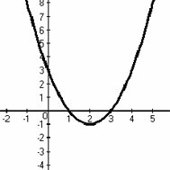
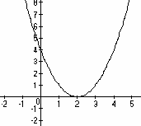
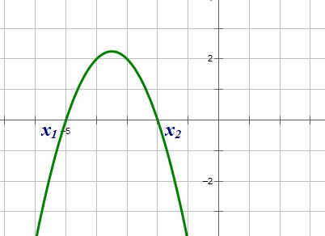
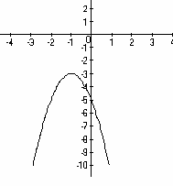
По схеме определите знак коэффициента a и D.
2
1
3
4

Slide 5
«Какое утверждение верно?»
Если утверждений несколько, запишите их номера в порядке возрастания.
Неравенства второй степени с одной переменной имеют вид ах² + вх + с > 0, где а, в, с – любые числа
Неравенства второй степени с одной переменной решаются с помощью графика квадратичной функции.
Для решения неравенств второй степени с одной переменной нужно знать координату вершины соответствующей параболы.
Для решения неравенств второй степени с одной переменной достаточно знать только направление ветвей параболы.
Если квадратное уравнение имеет корни, то неравенство обязательно имеет решения.
Если квадратный трехчлен не имеет корней, то соответствующее неравенство не имеет решений.
Если вершина параболы лежит на оси абсцисс, то соответствующее неравенство не имеет решений.
Неравенства второй степени с одной переменной может иметь решение, состоящее из единственного числа.
Решением неравенства второй степени с одной переменной может быть множество всех чисел.
Для того, чтобы решить неравенство второй степени надо: определить направление ветвей параболы, найти точки пересечения с осью абсцисс, определить промежуток, записать ответ.
ОТВЕТ:2589

Slide 6
Работа у доски
Найдите множество решений неравенства: 8у – 17 > у²
Найдите область определения функции:

Slide 7
Динамическая пауза ветви вверх- голову вверх, ветви вниз – голову вниз, вершина вправо, влево – голова вправо и влево
у=х² – 6х - 27
у= -х² – 10х + 21
у= 1 + 2х + х²
у=5х - х²

Slide 8
Работа в парах.
Найти и подчеркнуть ошибки в работе ученика 9 класса.
Критерии оценки: «3» - 3-4 найденных ошибки
«4» - 5-6 найденных ошибок
«5» - 7 найденных ошибок

Slide 9
Задание 1.

Slide 10
Задание 2.

Slide 11
Задание 3.

Slide 12
Задание 4.
. Найдите множество решений неравенства:
у
=
2
-
0,2 х
+ х
–
1,2
-
квадратичная функция, график
–
парабола,
ветви вниз.
-
2
0,2 х
+ х
–
1,2 = 0 / * (
-
5)
2
х
–
5х + 6 = 0
х
= 2 х
= 3
1
2
2 3
x
Ответ:
(
-
?; 2
)
U
(
3; + ?)

Slide 13
Тест ( по вариантам)
1 вариант
1. а
2. в
3. а
4. б
5. б
6.а) (- ∞; 4 ] U [6; + ∞)
б) [ 0,8; 2 ]
2 вариант
1. а
2. г
3. а
4. б
5. в
6. а) (- ∞; -8 ] U [4; + ∞)
б) [ -3; -1,4]
Критерии оценки: «3» - 3 верных задания
«4» - 4 верных задания
«5» - 5-7 верных заданий

Slide 14

Цель урока
Обобщить и систематизировать сведения о неравенствах второй степени, способах их решения.

Slide 15
Домашнее задание
1 уровень – Решить любые 5 неравенств второй степени на сайте «ФИПИ» из открытого банка задач.
2 уровень - № 315 (2 столбик)

Slide 16



Рефлексия
напишите виды деятельности, которыми вы занимались на уроке_____.
перечислите тех, кто помогал вам сегодня на уроке_________
запишите термины, прозвучавшие на этом уроке__________
Выберите на весах смайлик –вашего настроение и положите гирю на весы.

